Slide 1
inox M.G.
Soluciones en acero inoxidable

Slide 2
Representaciones M.G.
Representaciones MG tiene una experiencia de 25 años al servicio de múltiples empresas en diversos giros:
Alimentación.
Minería.
Agrícola.
Farmacéutico
Industrial
Construcción

Slide 3
Nuestra Filosofia
Servir a nuestros clientes con el mejor producto de acuerdo a sus necesidades, estableciendo un vinculo de confianza que permita una relación firme y duradera.

Slide 4
Contacto:
E-Mail: marcos-garza1@hotmail.com
E- mail: marcosgarza82@hotmail.com
Tel: 8117633671
Tel: 8115718536

Slide 5
Catalogo de productos y soluciones
Mallas de Acero Inoxidable
Cribas en acero al carbón y acero Inoxidable
Laminas perforadas
Bandas Transportadoras Metálicas
Filtros y cedazos
Fabricación De Productos Metálicos

Slide 6
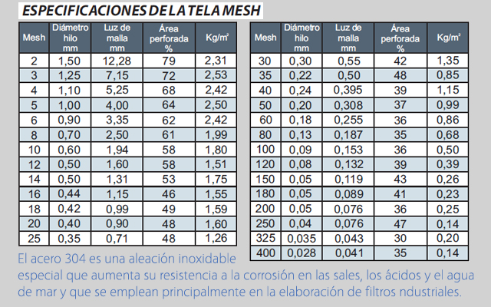
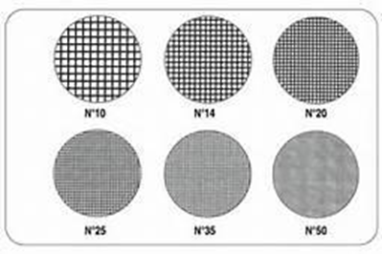
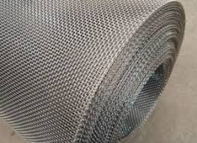
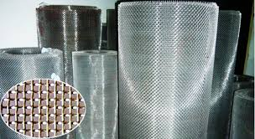
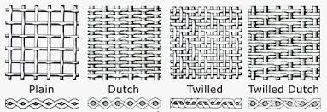
Mallas de Acero Inoxidable

Slide 7
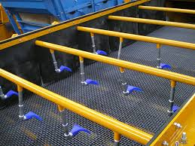
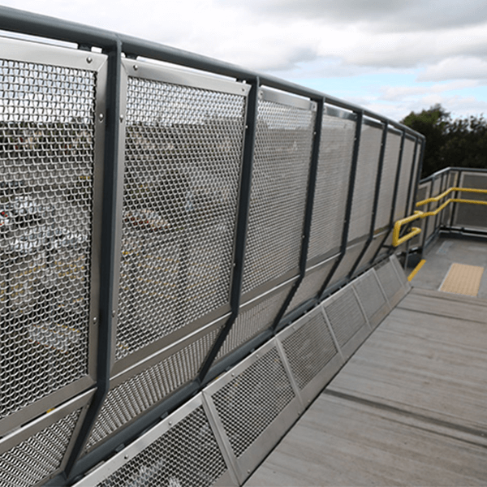
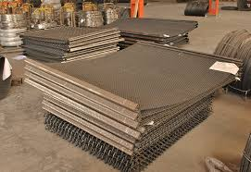
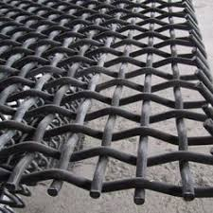
Cribas en acero al carbón y acero Inoxidable

Slide 8
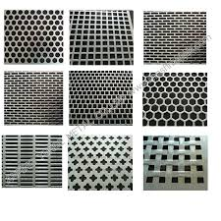
Laminas perforadas

Slide 9
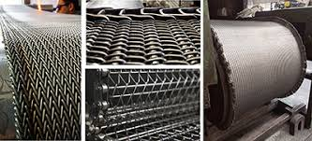
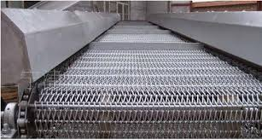
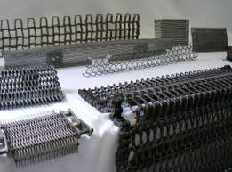
Bandas transportadoras

Slide 10
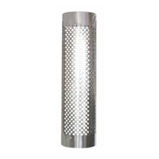
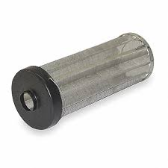
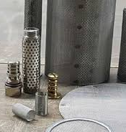
FILTROS Y CEDAZOS

Slide 11
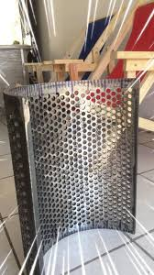
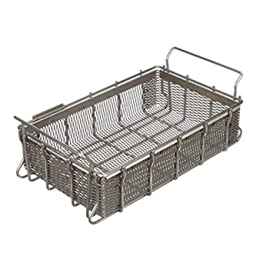
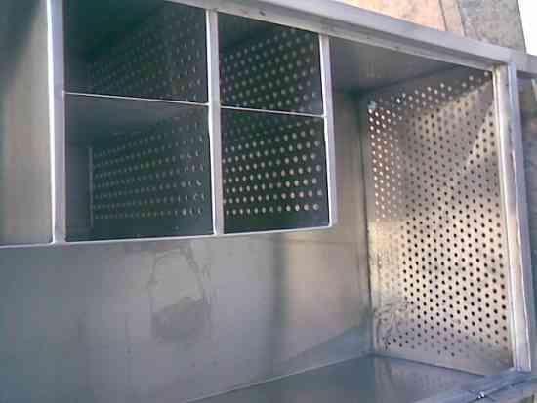
Fabricación de productos metálicos en acero inoxidable

